Slide 1
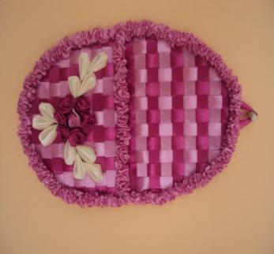
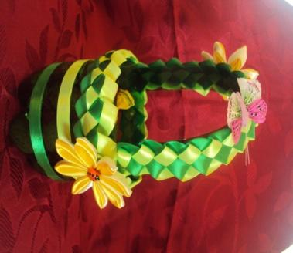
Художественный труд- как средство полноценного развития детей дошкольного возраста
Автор: Ледовская Наталья Анатольевна
МБДОУ «ЦРР- д/с №71
«Сказка»
Ставрополь 2014г.

Slide 2
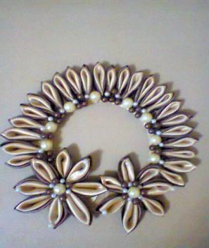
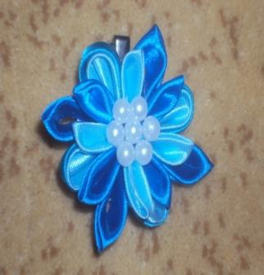
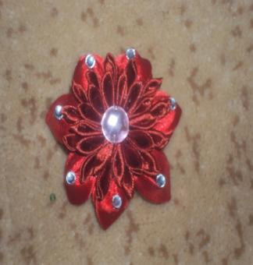
В одном мгновении видеть вечность, Огромный мир - в зерне песка, В единой горсти – бесконечность И небо - в чашечке цветка. Уильям Блейк

Slide 3
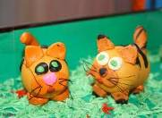
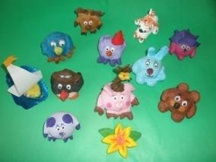
Актуальность
Развивая творческий потенциал с раннего детства, мы не только совершенствуем познавательные процессы и способности к творчеству, но и формируем личность ребенка. Очень важно знакомить ребенка с окружающей действительностью, чтобы он мог увидеть, понять ее и изобразить, оперируя образами и создавая на их основе новые.
Художественный труд – это умение увидеть и дать не нужным вещам вторую жизнь.

Slide 4
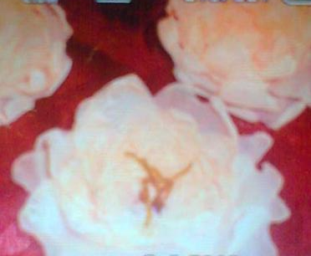
Задачи
• формировать у детей прочные навыки и умения действовать с разными материалами для творчества и возможность переноса сформированных навыков и умений работы с одним материалом на другой • создавать условия для экспериментирования с различными художественными материалами, инструментами • направлять детей в воплощении своих мыслей, представлений, переживаний, чувств в художественной форме; проявлять инициативу; поддерживать личностное творческое начало • развивать стремление самостоятельно сочетать знакомые техники для придания продукту детского творчества еще большей индивидуальности и выразительности • развивать фантазию, воображение и индивидуальность в работе
• развивать мелкую моторику рук, глазомер • воспитывать усидчивость, аккуратность и терпение

Slide 5
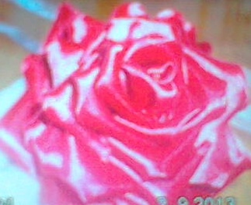
Условия успешной организации творческой деятельности
• насыщенная изо материалами и разнообразными материалами для детского художественного творчества предметно - развивающая среда
• свободный доступ к материалам и возможность экспериментирования с ними
• создание эмоционально-положительной творческой атмосферы в процессе совместной педагогической деятельности с детьми
• использование созданных детьми продуктов художественного творчества для оформления дошкольного учреждения, подготовки атрибутов спектаклей, организации выставок, участия в конкурсах; создание музея детских поделок и мини-библиотеки детских рукописных книг
• непосредственное вовлечение родителей в процесс
творческой деятельности с детьми
• провоцировать родителей на оценивание результатов художественного творчества детей

Slide 6
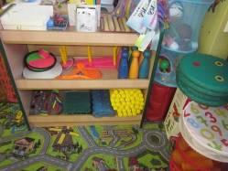
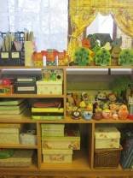
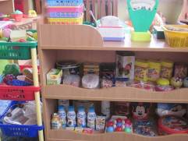
Развивающая среда в группе

Slide 7
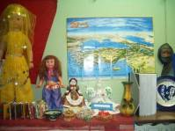
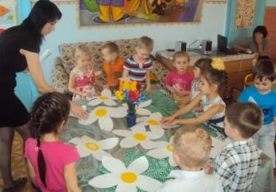
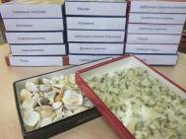
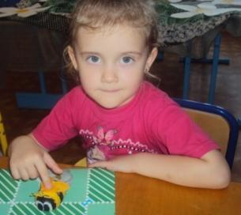
Предварительная работа
Рассматривание картин
Просматривание диафильмов
Наблюдения
Слушание музыки
Создание выставок
Создание коллекций
Экспериментирование
Чтение литературы
Игры на фантазию
Игры – имитации
Разучивание стихов
Экскурсии
Коллажи
Беседы
Гимнастики

Slide 8
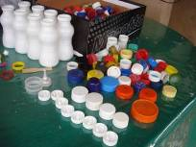
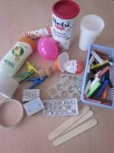
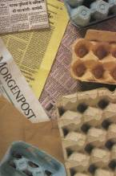
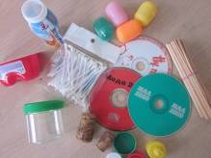
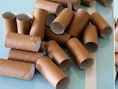
Материалы для творчества
Природный материал
Коробочки
Бутылочки и баночки
Диски
Крышки
Трубочки
Вата
Крупа
Нитки
Одноразовая посуда
Фантики
Пробки
Пуговицы
Ячейки от таблеток
И многое другое…

Slide 9
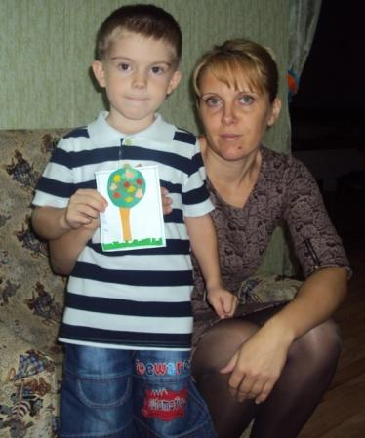
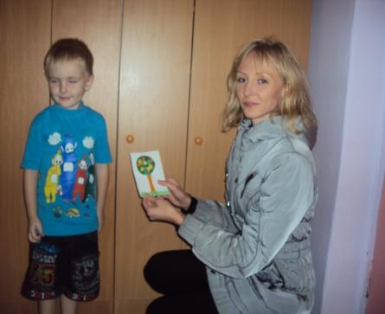
Работа с родителями
Родительские собрания
Анкетирование
Тестирование
Консультации
Информационные листы
Папки-передвижки
Листы-памятки
Мастер-классы
Конкурсы
Презентации
Проекты
Выставки
Создание альбомов
Пополнение развивающей среды
Виртуальное общение
Экскурсии
Совместные праздники
Фотогазеты

Slide 10
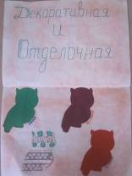
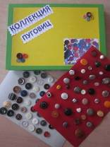
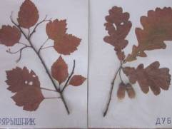
Коллекции

Slide 11
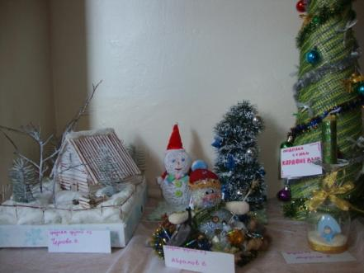
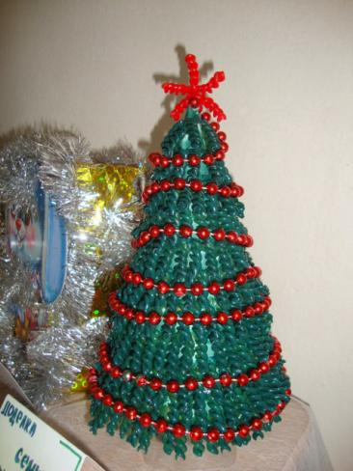
Творчество родителей проект «Елочка зеленая иголочка»

Slide 12
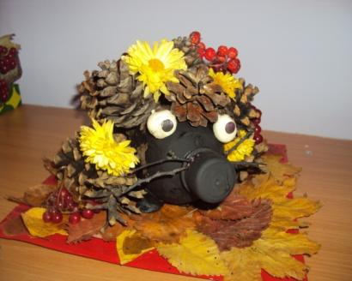
проект «Дары осени»

Slide 13
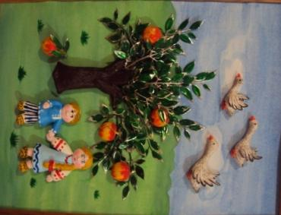
проект «В гостях у сказки»

Slide 14
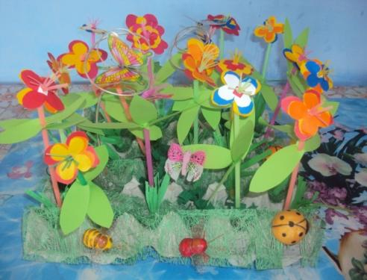
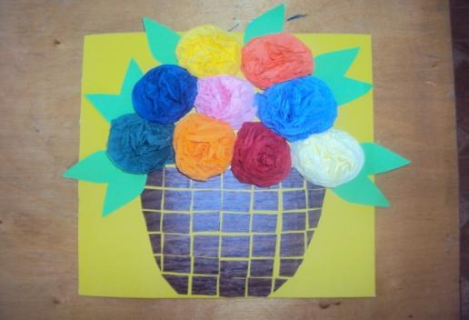
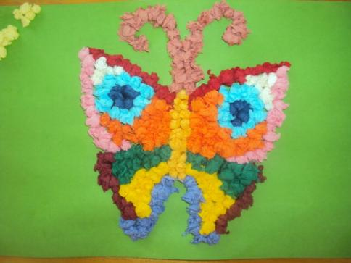
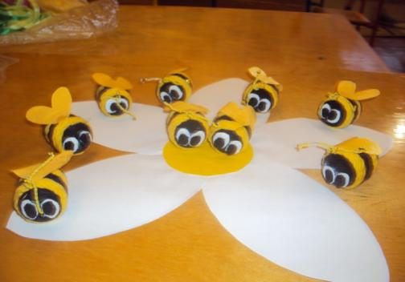
Наше творчество

Slide 15
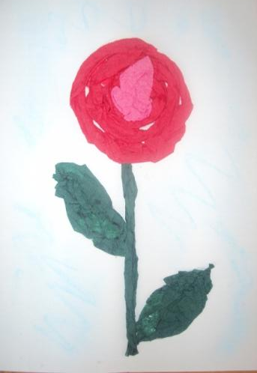

Slide 18
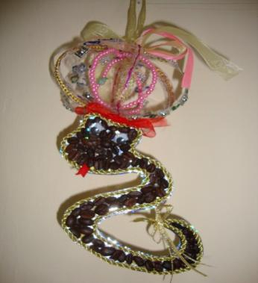
Интернет-конкурс «Пластилиновая елка»

Slide 19
Интернет-конкурс «Живинка»
Работа –финалист конкурса

Slide 20
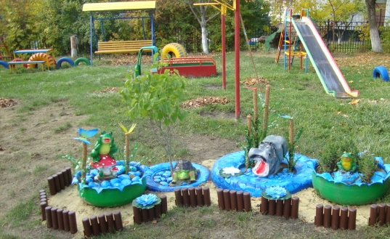
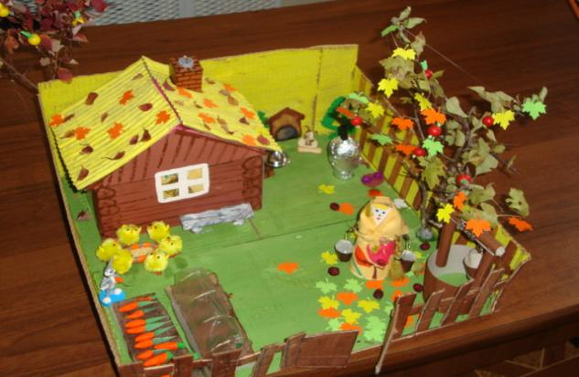
Работы-участники конкурса

Slide 21
Советы мудрого и креативного педагога.
• поощрять ребенка за самостоятельные мысли и действия
(развитие собственного "я”)
• не мешать желанию ребенка сделать что-то по-своему
• уважать точку зрения воспитанника, как творца, как художника, какой бы она ни была – не подавлять ее собственным мнением
• творить и играть вместе с детьми, рядом, иногда меняться ролями
• не навязывать свою идею, наоборот пытаться понять логику творческого воображения ребенка
• вносить разнообразие в занятия, используя свои методические разработки, рекомендации
• создавать ситуацию в педагогическом процессе, провоцирующую ребенка к творчеству

Slide 22
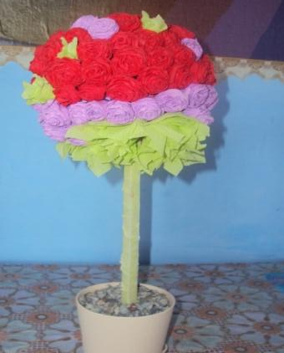
«…Мир будет счастлив только тогда, когда у каждого человека будет душа художника. Иначе говоря, когда каждый будет находить радость в своем труде.» Роден

Slide 23
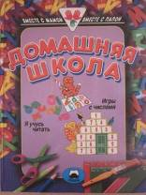
Используемая литература

Slide 24
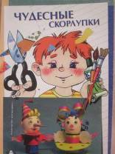
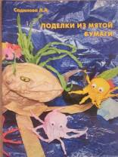
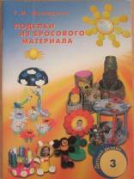

Slide 25
Спасибо за внимание!

